Slide 1

2022180038 정진영 2D게임 프로그래밍 2차 발표
건물 부수기

Slide 2

프로젝트 개발 진행 상황
주차 별 계획
1주 – 개발에 필요한 리소스 분리(게임마당 리소스)
결과 : 게임 마당 리소스 수집 완료/분리는 필요한 것을 그때 맞춰서 하는 식으로 진행. 진행률:100%
2주 – 기본 게임 루프 구현(메인 화면 및 건물의 생성, 플레이어의 이동)
(수정) 플레이어의 이동 중 점프 제거
결과 : 메인 화면 및 건물의 생성, 플레이어의 이동을 구현함. UI는 X, 이동 중 점프를 제거함. 진행률:100%
3주 – 칼 휘두르기 공격/방어/스킬 및 건물과의 충돌 판정 구현
(수정)칼 스킬을 후에 제작하는 것으로 수정
결과 : 칼 휘두르기 공격/방어 구현, 건물과의 충돌 판정을 구현함. 칼 스킬은 X. 진행률: 80%
4주 – 점수 시스템, 건물의 속도 증가 적용
결과 : 점수 시스템, 건물의 속도 증가를 구현 및 적용. 진행률 : 100%
5주 – 게임 오버 화면 및 재시작 로직 구현
결과 : 게임 오버 화면 및 재시작 구현 진행률:100%
6주 – 화면에 기본적인 UI 생성 (시작화면, 종료화면, 점수판)
결과 :
7주 - 효과음, 파괴 애니메이션, 콤보 시스템 추가, (추가)칼 스킬 구현
결과 : 칼 스킬은 카메라 확대/축소가 필요할 것 같아 후에 배치함.
8주 – 여러 칼 애니메이션 구현 및 버그 수정
결과
9주 – 버그 수정 및 발표 자료 제작
결과
결과/진행률 평균 진행률 : 96%

Slide 3
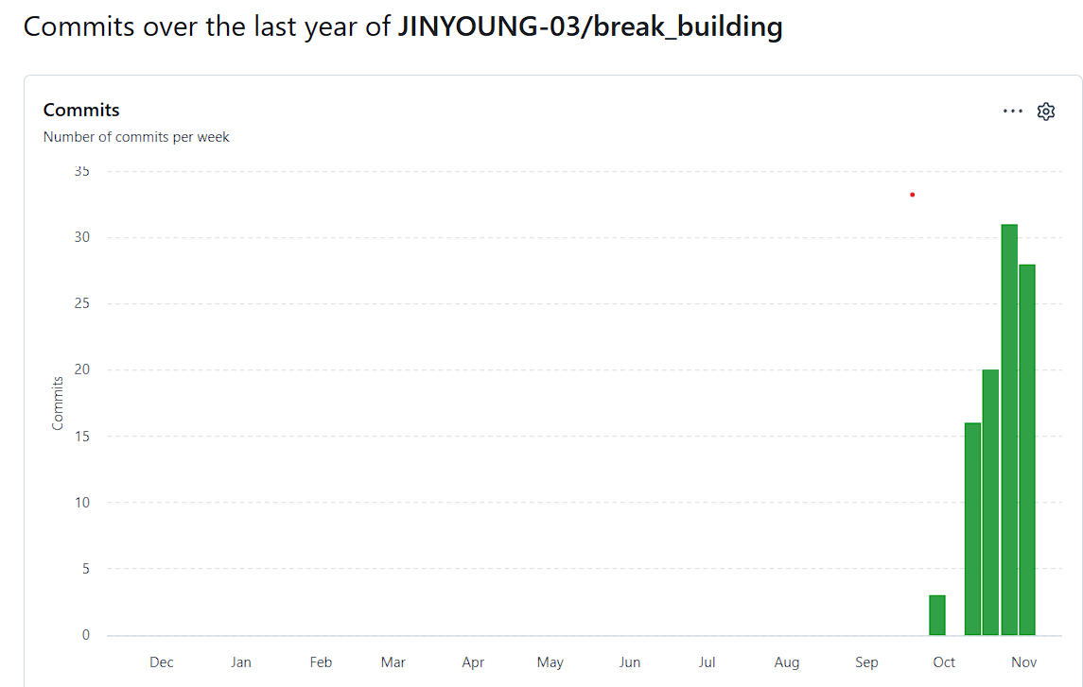
Github 주차별 커밋 통계

